Slide 1
স্বাগতম

Slide 2
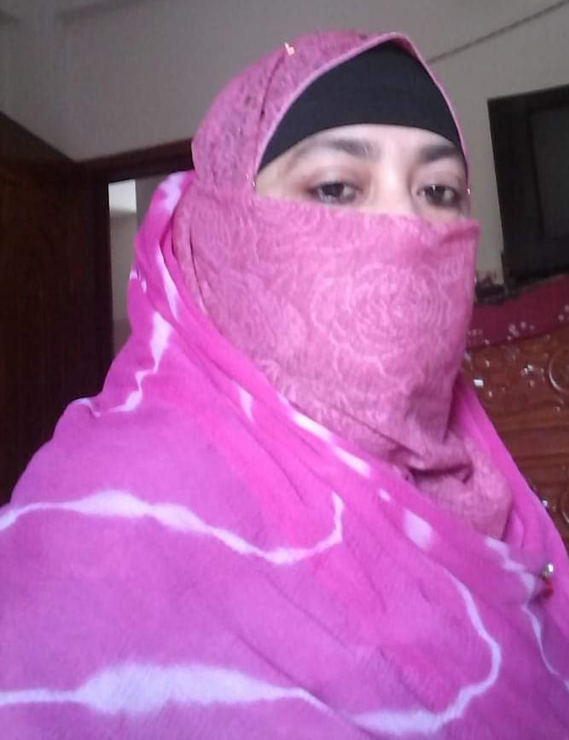
পরিচিতি
শিরিনা খাতুন(সহকারী শিক্ষক)
বানিয়ারগাতী মহিলা মডেল দাখিল মাদ্রাসা, সদর,যশোর।
শ্রেণি : ৮ম
বিষয় : তথ্য ও যোগাযোগ প্রযুক্তি
অধ্যায় : তৃতীয়
পাঠ : 16

Slide 3
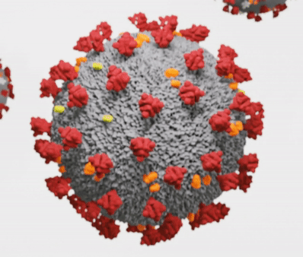
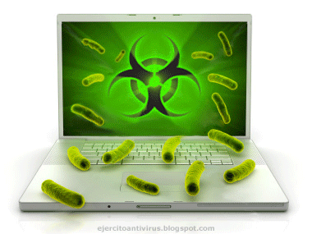
ছবিতে তোমরা কী দেখতে পাও?
ছবি দুটি দেখ এবং চিন্তা কর
করোনা ভাইরাস
কম্পিউটার ভাইরাস
কম্পিউটার ভাইরাস হলো এক ধরণের ক্ষতিকর সফটওয়্যার
কম্পিউটার ভাইরাস কী?

Slide 4
আজকের পাঠ
ক্ষতিকারক সফটওয়্যার

Slide 5
শিখনফল
এই পাঠ শেষে শিক্ষার্থীরা...
ক্ষতিকারক সফটওয়্যার কী তা বলতে পারবে;
ম্যালওয়্যার কেমন করে কাজ করে তা বর্ণনা করতে পারবে;
ম্যালওয়্যারের প্রকারভেদ বিশ্লেষণ করতে পারবে;

Slide 6
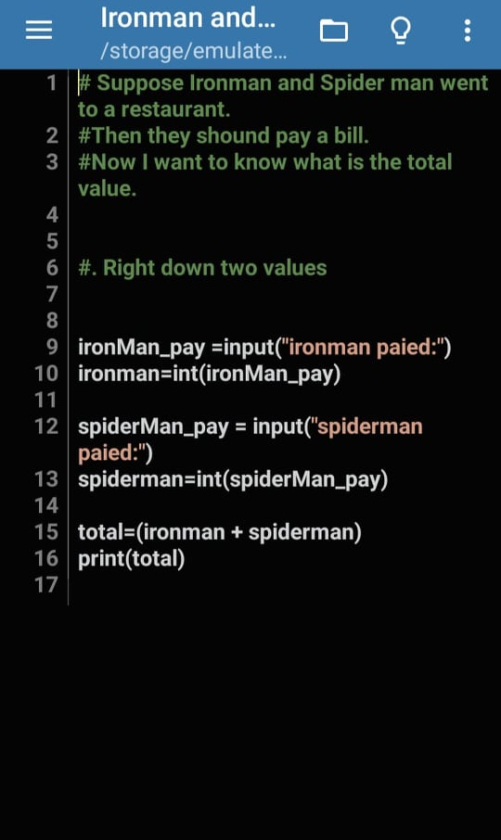
কম্পিউটারে কোনো কাজ করতে হলে সেটি প্রোগ্রামিংয়ের মাধ্যমে সম্পন্ন করতে হয়।

Slide 7
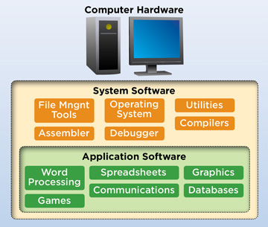
কম্পিউটারে দুই ধরনের প্রোগ্রাম বা প্রোগ্রামগুচ্ছ রয়েছে-
সিস্টেম সফটওয়্যার
অ্যাপ্লিকেশন সফটওয়্যার
সিস্টেম সফটওয়্যার কম্পিউটারের হার্ডওয়্যারসমূহকে যথাযথভাবে ব্যবহারের পরিবেশ নিশ্চিত রাখে।

Slide 8
অ্যাপ্লিকেশন সফটওয়্যার
অফিস ব্যবস্থাপনা সফটওয়্যার
ডেটাবেস সফটওয়্যার
মজিলা ফায়ারফক্স
গুগলক্রোম
অন্যদিকে অ্যাপ্লিকেশন সফটওয়্যার কোন বিশেষ কাজ সম্পন্ন করে। এ সকল সফটওয়্যারের সঙ্গে আমাদের পরিচয় বেশি।যেমন অফিস ব্যবস্থাপনা সফটওয়্যার,ডেটাবেস সফটওয়্যার,ওয়েবসাইট দেখার ব্রাউজার(মজিলা ফায়ারফক্স বা গুগলক্রোম)ইত্যাদি।

Slide 9
ম্যালওয়্যার কী?
ম্যালিসিয়াস সফটওয়্যার কে সংক্ষেপে ম্যালওয়্যার বলা হয়ে থাকে।ম্যালওয়্যার এক ধরনের ক্ষতিকর সফটওয়্যার যা কিনা অন্য সফটওয়্যারকে কাংক্ষিত কর্মসম্পাদনে বাধার সৃষ্টি করে। শুধু যে বাধার সৃষ্টি করে তা নয়,কোনো কোনো ম্যালওয়্যার ব্যবহারকারীর কম্পিউটারে রক্ষিত তথ্য চুরি করে। কোন কোন সময় ব্যবহারকারীর অজান্তে তার কম্পিউটার সিস্টেমে প্রবেশাধিকার লাভ করে।

Slide 10
ম্যালওয়্যার
এক ধরনের সফটওয়্যার
অন্য সফটওয়্যারকে কাঙ্ক্ষিত কর্মসম্পাদনে বাধার সষ্টি করে
ব্যবহারকারীর কম্পিউটারে রক্ষিত তথ্য চুরি করে
ব্যবহারকারীর অজান্তে কম্পিউটার সিস্টেমে প্রবেশাধিকার লাভ করে

Slide 11
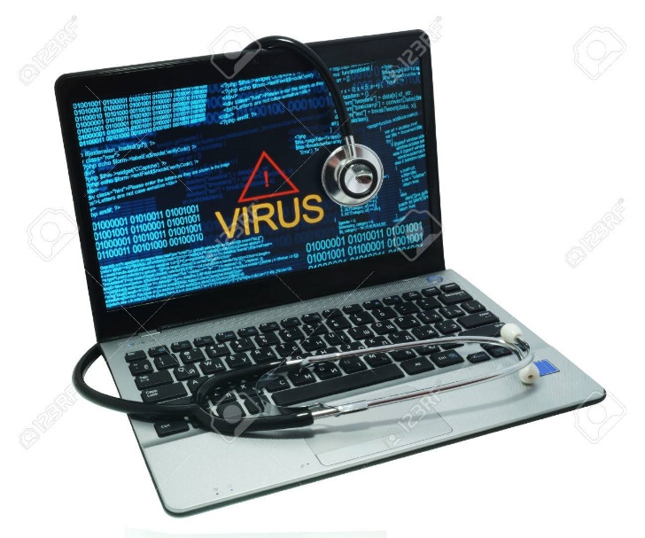
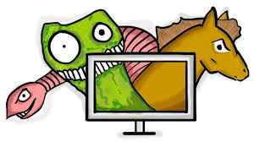
ছবিগুলো দেখ এবং চিন্তা কর
কম্পিউটার ভাইরাস
ট্রোজান হর্সেস
ওয়ার্ম
কম্পিউটার ভাইরাস,ওয়ার্ম, ট্রোজান হর্সেস,রুটকিটস,কিলগার, ডায়ালার, স্পাইওয়্যার, এডওয়্যার প্রভৃতি ম্যালওয়্যারের অন্তর্ভুক্ত। ক্ষতিকর সফটওয়্যারের মধ্যে ট্রোজান হর্স বা ওয়ার্মের সংখ্যা ভাইরাসের চেয়ে বেশি।

Slide 12
ক্ষতিকারক সফটওয়্যারের মধ্যে ট্রোজান হর্স বা ওয়ার্মের সংখ্যা ভাইরাসের চেয়েও বেশি
বিশ্বের বিভিন্ন দেশে সাইবার আইনের মাধ্যমে ম্যালওয়্যারের উন্নয়ন ও প্রকাশ নিষিদ্ধ করা হয়েছে
বিভিন্ন ধরনের এন্টিভাইরাস, এন্টি-ম্যালওয়্যার কিংবা ফায়ারওয়ালের মাধ্যমে ব্যবহারকারীগণ ম্যালওয়্যারের হাত থেকে পরিত্রানের চেষ্টা করে
সারাবিশ্বে ইতোমধ্যে অসংখ্য ম্যালওয়্যার তৈরি হয়েছে, প্রতিনিয়ত হচ্ছে

Slide 13
শুরুর দিকে বেশিরভাগ ম্যালওয়্যারই পরীক্ষামূলকভাবে বা শখের বশে তৈরি করা হয়
বিশ্বের প্রথম ইন্টারনেট ওয়ার্ম- মরিস ওয়ার্মও শখের বশে তৈরি করা হয়েছে
অনেক অসৎ প্রোগ্রামার অসৎ উদ্দেশ্যে ম্যালওয়্যার তৈরি করে থাকে

Slide 14
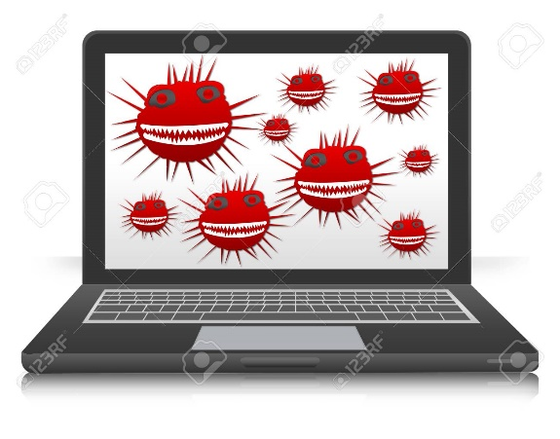
ম্যালওয়্যার কেমন করে কাজ করে?
যে সকল কম্পিউটার সিস্টেমে সফটওয়্যার নিরাপত্তাব্যবস্থার ত্রুটি থাকে সেসব ক্ষেত্রে ম্যালওয়্যার তৈরির সুযোগ সৃষ্টি হয়;
নানা ধরনের প্রয়োজনীয় সফটওয়্যারের কাজে বিঘ্ন ঘটায়;
বিভিন্ন হার্ডওয়্যারের সফটওয়্যার ইন্টারফেস বিনষ্ট করতে পারে;
সম্পূর্ণ কম্পিউটারের কার্যক্ষমতা নষ্ট করতে পারে;
কম্পিউটারের গতি কমিয়ে দেয়;
কম্পিউটারের সিস্টেম ফাইলের ক্ষতি করতে পারে;
কোন কোন ম্যালওয়্যার ব্যবহারকারীর কম্পিউটারে রক্ষিত তথ্য চুরি করে;

Slide 15
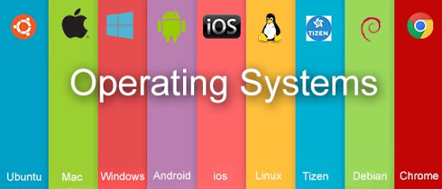
বর্তমান বিশ্বে প্রচলিত অপারেটিং সিস্টেমের মধ্যে উইন্ডোজ অপারেটিং সিস্টেমের ম্যালওয়্যারের সংখ্যা অন্যান্য অপারেটিং সিস্টেমের তুলনায় বেশি। এর একটি কারণ বিশ্বে উইন্ডোজ ব্যবহারকারীর সংখ্যা বেশি।কোন ভুল বা গলদ কেউ বের করতে পারলে সে সেটিকে ব্যবহার করে ম্যালওয়্যার তৈরি করতে পারে।

Slide 16
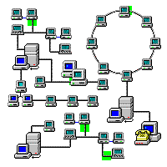
ইন্টারনেট বিকাশের আগে ম্যালওয়্যারের সংখ্যা খুবই কম ছিল।যখন থেকে ইন্টারনেটের মাধ্যমে ম্যালওয়্যারকে ছড়িয়ে দেওয়া সম্ভব হচ্ছে,তখন থেকেই ম্যালওয়্যারের সংখ্যা বৃদ্ধি পাচ্ছে।

Slide 17
প্রচলিত ও শনাক্তকৃত ম্যালওয়্যারসমূহের মধ্যে নিম্নোক্ত তিন ধরনের ম্যালওয়্যার সবচেয়ে বেশি দেখা যায়-----
ম্যালওয়্যারের প্রকারভেদ
কম্পিউটার ভাইরাস
ট্রোজান হর্স
কম্পিউটার ওয়ার্ম

Slide 18
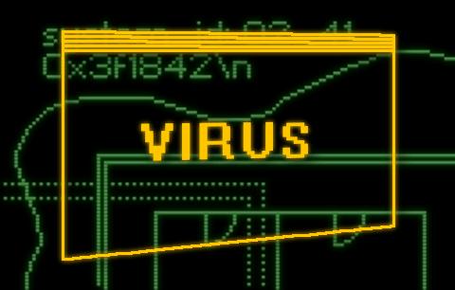
কম্পিউটার ভাইরাস
কম্পিউটার ভাইরাস হলো এমন এক ধরনের সফটওয়্যার যা কোন কার্যকরী ফাইলের সঙ্গে যুক্ত হয়।
যখন কার্যকরী ফাইলটি চালানো হয়, তখন ভাইরাসটি অন্য কার্যকরী ফাইলে স্বয়ংক্রিয়ভাবে সংক্রমিত হয়।

Slide 19
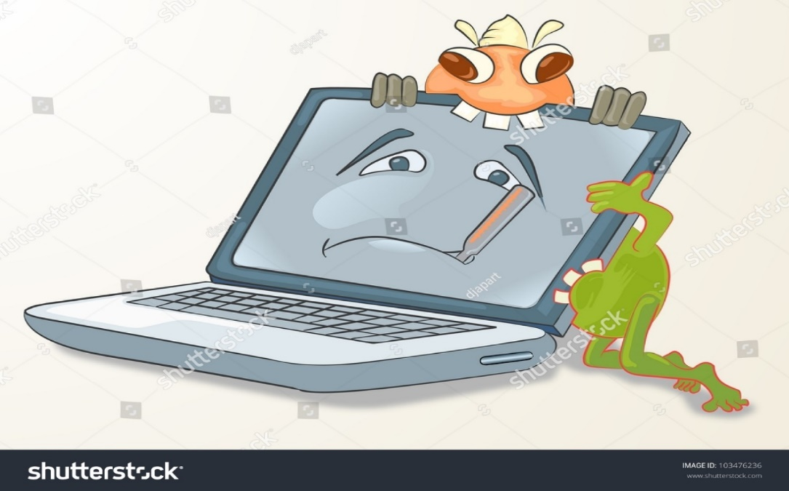
কম্পিউটার ওয়ার্ম
কম্পিউটার ওয়ার্ম নেটওয়ার্কে ছড়িয়ে পড়ে এবং নেটওয়ার্কের অন্যান্য কম্পিউটারকে সংক্রমিত করে।
কম্পিউটার ওয়ার্ম নিজে থেকেই নেটওয়ার্কে ছড়িয়ে পড়ে এবং নিজে থেকেই নেটওয়ার্কের কম্পিউটারকে আক্রান্ত করে।

Slide 20
ট্রোজান হর্স
ট্রোজান হর্স হলো ছদ্মবেশি সফটওয়্যার।ক্ষতিকর সফটওয়্যারের উদ্দেশ্য তখনই সফল হয় যখন কিনা সেটিকে ক্ষতিকারক সফটওয়্যার হিসেবে চিহ্নিত করা যায় না। যখনই সফটওয়্যাটি চালু করা হয় তখনই ট্রোজানটি কার্যকরী হয়ে ব্যবহারকারীর ফাইল ধ্বংস করে বা নতুন নতুন ট্রোজান আমদানি করে।

Slide 21
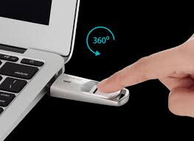
পেনড্রাইভ
কম্পিউটার ভাইরাস ব্যবহারকারীর হস্তক্ষেপ ছাড়া ছড়িয়ে পড়তে পারে না।
যেমন, কোন পেনড্রাইভে কম্পিউটার ভাইরাসে আক্রান্ত কোন ফাইল থাকলেই তা ছড়িয়ে পড়তে পারে না। যদি কোন কম্পিউটারে সেই পেনড্রাইভ যুক্ত করে ব্যবহার করা হয় তাহলেই কেবল পেনড্রাইভের ভাইরাসটি সক্রিয় হয়ে উঠতে পারে।

Slide 22
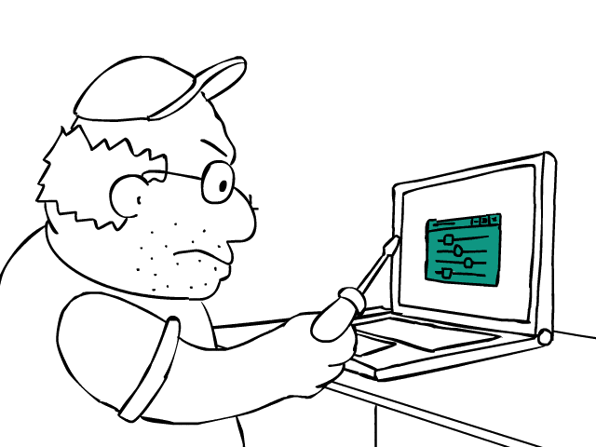
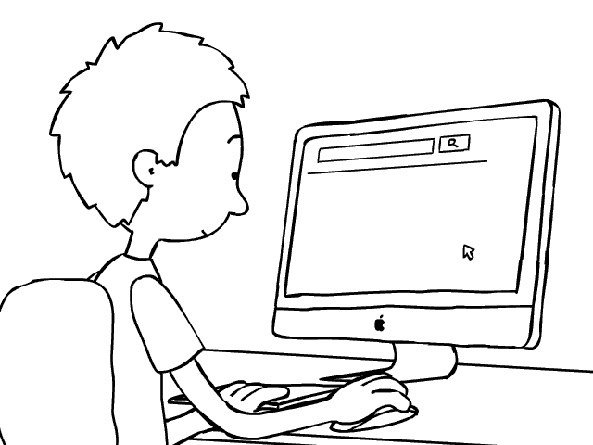
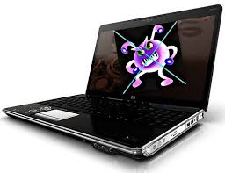
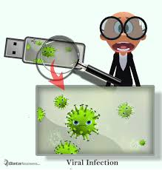
ক্ষতিকারক সফটওয়্যারের উদ্দেশ্য তখনই সফল হয়, যখন সেটিকে ক্ষতিকারক সফটওয়্যার হিসেবে চিহ্নিত করা যায় না।
অনেক ক্ষতিকারক সফটওয়্যার ভালো সফটওয়্যারের ছদ্মাবরণে নিজেকে আড়াল করে রাখে।
ব্যবহারকারীরা সরল বিশ্বাসে সেটিকে ব্যবহার করে!

Slide 23
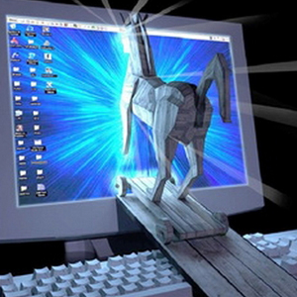
ছদ্মবেশী সফটওয়্যারটি হলো ট্রোজান হর্স। যখনই সফটওয়্যাটি চালু করা হয় তখনই ট্রোজানটি কার্যকরী হয়ে ব্যবহারকারীর ফাইল ধ্বংস করে বা নতুন নতুন ট্রোজান আমদানি করে।

Slide 24
মূল্যায়ণ (বহু নির্বাচনী প্রশ্ন)
১।ম্যালওয়্যার কোনটি?
ক. ট্রোজান হর্স; খ.অ্যাভাস্টা; গ. প্যান্ডা; ঘ. নরটন;
২। ম্যালওয়্যারকে কয় ভাগে ভাগ করা যায়?
ক. ২ভাগে; খ. 3ভাগে; গ. 4ভাগে; ঘ. ৫ভাগে;
৩। মেলিসিয়াস সফটওয়্যারকে সংক্ষেপে কী বলা হয়?
ক. ভাইরাস; খ. ম্যালওয়্যার; গ. নেটওয়ার্ক; ঘ. ইন্টারফেস;
৪। কম্পিউটারে কয় ধরনের প্রোগ্রাম ব্যবহার করা হয়?
ক. ২ধরনের; খ. ৩ ধরনের; গ. ৪ ধরনের; ঘ. 5. ধরনের;
৫। কোন ভাইরাসটি নেটওয়ার্কের মাধ্যমে ছড়াতে পারে?
ক. ওয়ার্ম; খ. ম্যালওয়্যার; গ. নেটওয়ার্ক; ঘ. ইন্টারফেস;

Slide 25
বাড়ির কাজ
১।ম্যালওয়্যার কাকে বলে? কম্পিউটার ভাইরাসের বর্ণনা কর।
২। সফটওয়্যার কী? ক্ষতিকারক সফটওয়্যার কিভাবে কম্পিউটারের ক্ষতিসাধন করে?

Slide 26
সবাইকে ধন্যবাদ

